Slide 1















2017年技术培训第02期
Android
——Activity和Intent介绍
视达科 / 杨和雄
2017年08月25日
Notes:
标题必须要切实体现出分享的主要内容.不容易引起歧义.便于参加者对不同的分享进行选择参与.也是日后对分享内容检索的重要途径.可以通过副标题对内容进行强化说明.切忌写晦涩, 歧义或与内容无关的标题.

Slide 2
内容提纲
Activity介绍
Activity生命周期
多Activity的交互
Intent介绍
Intent的构造
Intent过滤器
Tasks 和Back Stack

Slide 3
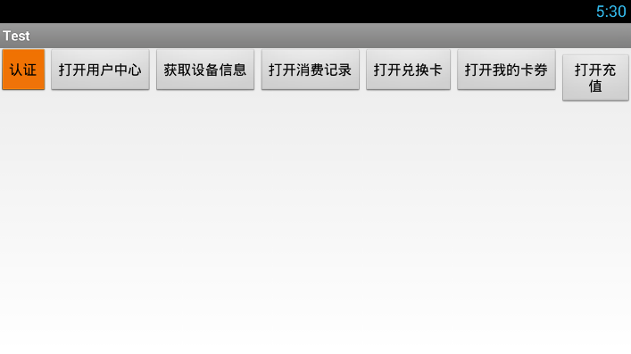
Activity介绍
Activity是Android应用的重要组件
一般一个页面对应一个Activity
一个应用一般有多个Activity组成
Activity给用户提供交互入口

Slide 4
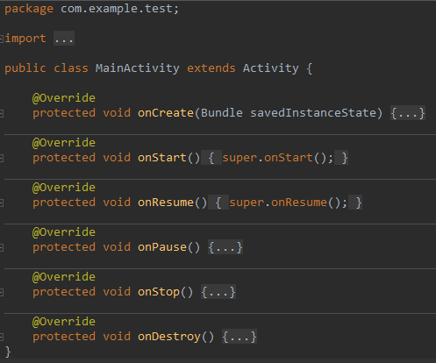
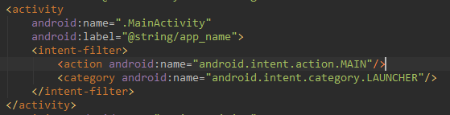
创建Activity必备元素
新建一个继承于Activity的子类，并实现必要的生命周期回调
在AndroidManifest.xml中申明这个新建的Activity子类
Notes:
1、Declare intent filters
2、Declare permissions
3、跟web开发中的Web.xml类似

Slide 5
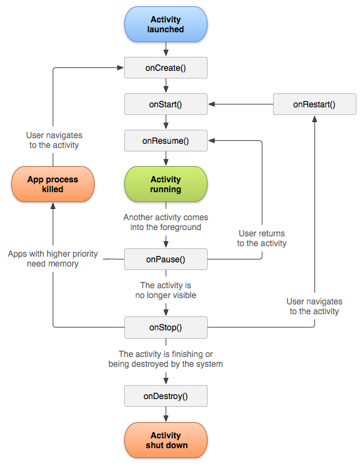
Activity生命周期
Notes:
1、完整生命周期oncreate->ondestroy，可视生命周期onStart→onStop，前台生命周期onResume→onPause
2、用户在应用中各个页面进行交互的过程中，每个页面对应的Activity会在不同的生命周期状态进行切换
3、Activity提供了回调方法告知我们当前的状态， onCreate(), onStart(),onResume(), onPause(), onStop(), and onDestroy()
4、onCreate：必须要实现。页面创建时调用，调用后进入Created state，做一些启动初始化逻辑（设置布局setContentView(R.layout.main_activity)、实例化控件、初始化背景），整个生命周期只做一次的操作放在oncreate中。注意入参Bundle，启动这个Activity传入参数。后面连续紧跟着onStart、onResume
5、onStart：进入started state，Activity对用户可见
6、onResume：进入resumed state，Activity进入前台，用户可与这个Activity进行交互。Activity大部分时候处于这个状态，只有当焦点离开这个Activity时，会进入paused state
7、onPause：进入paused state，用户离开Activity调用的第一个函数（不一定是真正的离开），最常见的是弹出了一个对话框。只做一些轻量化的操作。系统保存Activity实例到内存，当回到resumed装时从内存中恢复
8、onStop：当Activity不再可见时调用，进入stoped state。进入其他Activity页面/Activity关闭时调用。这个状态的Activity可能会在系统内存回收时被回收
9、onDestroy：Activity最后收到的回调，需要释放所有资源

Slide 6
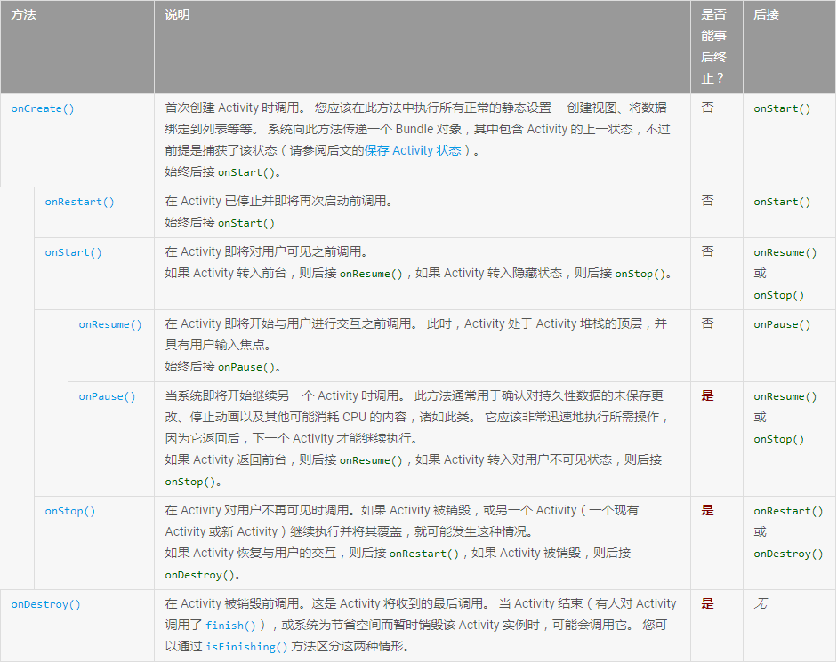
Activity生命周期

Slide 7
Activity之间的交互
ActivityA启动ActivityB
方法一： startActivity()
启动另外一个Activity，并可以传递一些数据
显式调用
Intent intent = new Intent(this, SignInActivity.class); startActivity(intent);
隐式调用
Intent intent = new Intent(Intent.ACTION_SEND);
intent.putExtra(Intent.EXTRA_EMAIL, recipientArray);
startActivity(intent);
Notes:
1、显式调用需要指明Activity类名、隐式调用不需要
2、Intent可用于组件之间的调用和传递数据

Slide 8
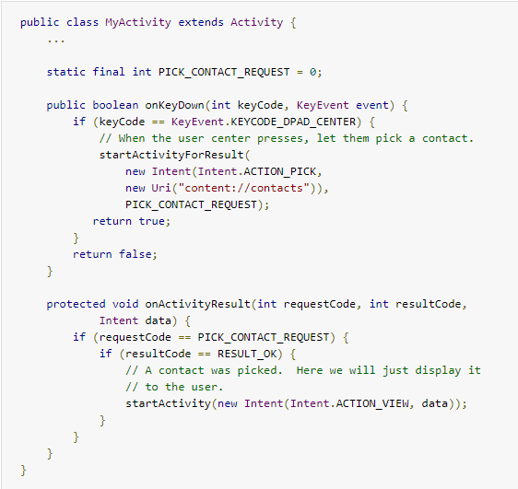
Activity之间的交互
方法二：startActivityForResult()
启动一个Activity，并在这个Activity关闭的
时候通过setResult方法回传数据

Slide 9
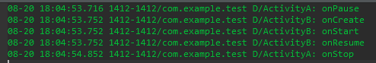
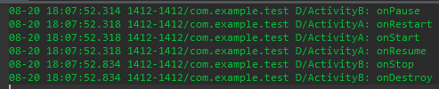
Activity之间的交互
ActivityA与ActivityB切换，生命周期回调方法的调用顺序
ActivityA启动ActivityB
ActivityB回ActivityA
Notes:
Dialog弹出的生命周期

Slide 10
Intent
Intent 是一个消息传递对象，您可以使用它从其他应用组件请求操作。
-----Intent用于组件之间的交互
启动 Activity： startActivity()， startActivityForResult()
启动服务Service： startService()， bindService()
传递广播Broadcast： sendBroadcast()、sendOrderedBroadcast() 或 sendStickyBroadcast()
Notes:
Intent 可以通过多种方式进行组件之间的通信，基本的有启动Activity、启动服务Service、传递广播Broadcast三种

Slide 11
Intent类型
显式 Intent：
按名称（完全限定类名）指定要启动的组件。 通常，您会在自己的应用中使用显式 Intent 来启动组件，这是因为您知道要启动的 Activity 或服务的类名。例如，启动新 Activity 以响应用户操作，或者启动服务以在后台下载文件。
Intent intent = new Intent（ActivityA.this, ActivityB.class）;
隐式 Intent ：
不会指定特定的组件，而是声明要执行的常规操作，从而允许其他应用中的组件来处理它。 例如，如需在地图上向用户显示位置，则可以使用隐式 Intent，请求另一具有此功能的应用在地图上显示指定的位置。
Intent intent = new Intent（Intent. ACTION_VIEW）;
Notes:
创建显式 Intent 启动 Activity 或服务时，系统将立即启动 Intent 对象中指定的应用组件。
创建隐式 Intent 时，Android 系统通过将 Intent 的内容与在设备上其他应用的清单文件中声明的 Intent 过滤器进行比较，从而找到要启动的相应组件。 如果 Intent 与 Intent 过滤器匹配，则系统将启动该组件，并向其传递 Intent 对象。 如果多个 Intent 过滤器兼容，则系统会显示一个对话框，支持用户选取要使用的应用

Slide 12
构建 Intent
ComponentName （组件名称）
显示Intent的必要参数，用于指明接收动作的组件名称，如果没有设置，该Intent就变为隐式Intent。方法有setComponent()、setClass()、setClassName() 或 Intent 构造函数
Action
指定要执行的通用操作（例如，“查看”或“选取”）的字符串。可以使用 setAction() 或 Intent 构造函数为 Intent 指定Action。Android系统定义了大量的内置Action，如ACTION_VIEW、ACTION_SEND
Data
引用待操作数据和/或该数据 MIME 类型的 URI（Uri 对象）。提供的数据类型通常由 Intent 的Action决定。例如，如果Action是 ACTION_EDIT，则数据应包含待编辑文档的 URI。
要仅设置数据 URI，请调用 setData()。 要仅设置 MIME 类型，请调用 setType()。如有必要，您可以使用 setDataAndType() 同时显式设置二者
Notes:
ACTION_VIEW如果您拥有一些某项 Activity 可向用户显示的信息（例如，要使用图库应用查看的照片；或者要使用地图应用查看的地址），请使用 Intent 将此操作与 startActivity() 结合使用。
ACTION_SEND这也称为“共享”Intent。如果您拥有一些用户可通过其他应用（例如，电子邮件应用或社交共享应用）共享的数据，则应使用 Intent 将此操作与 startActivity() 结合使用。

Slide 13
构建 Intent
Category
一个包含应处理 Intent 组件类型的附加信息的字符串。 您可以将任意数量的类别描述放入一个 Intent 中，但大多数 Intent 均不需要类别。 以下是一些常见类别：
CATEGORY_BROWSABLE
目标 Activity 允许本身通过网络浏览器启动，以显示链接引用的数据，如图像或电子邮件。
CATEGORY_LAUNCHER
该 Activity 是任务的初始 Activity，在系统的Launcher中列出。
CATEGORY_HOME
主页Activity，设备启动后展示的第一个Activity
您可以使用 addCategory() 指定类别。
Notes:
CATEGORY_DEFAULT：
1、一个 Intent 可以有多个 category，但至少会有一个，也是默认的一个 category。 2、只有 Intent 的所有 category 都匹配上，Activity 才会接收这个 Intent。
以上列出的这些属性（组件名称、操作、数据和类别）表示 Intent 的既定特征。 通过读取这些属性，Android 系统能够解析应当启动哪个应用组件。
但是，Intent 也有可能会一些携带不影响其如何解析为应用组件的信息

Slide 14
构建 Intent
Extra
携带完成请求操作所需的附加信息的键值对。正如某些操作使用特定类型的数据 URI 一样，有些操作也使用特定的 extra。
您可以使用各种 putExtra() 方法添加 extra 数据，每种方法均接受两个参数：键名和值。您还可以创建一个包含所有 extra 数据的 Bundle 对象，然后使用 putExtras() 将Bundle 插入 Intent 中。
Flags
在 Intent 类中定义的、充当 Intent 元数据的标志。 标志可以指示 Android 系统如何启动 Activity（例如，Activity 应属于哪个任务），以及启动之后如何处理（例如，它是否属于最近的 Activity 列表）。使用setFlags()方法设置
Notes:
Flags后面结合LaunchMode、Task再讲

Slide 15
<intent-filter>
<action>
在 name 属性中，声明接受的 Intent 操作。该值必须是操作的文本字符串值，而不是类常量。
<data>
使用一个或多个指定数据 URI 各个方面（scheme、host、port、path 等）和 MIME 类型的属性，声明接受的数据类型。
<category>
在 name 属性中，声明接受的 Intent 类别。该值必须是操作的文本字符串值，而不是类常量。
Notes:
系统通过将 Intent 与所有这三个元素进行比较，根据过滤器测试隐式 Intent。 隐式 Intent 若要传递给组件，必须通过所有这三项测试。如果 Intent 甚至无法匹配其中任何一项测试，则 Android 系统不会将其传递给组件。 但是，由于一个组件可能有多个 Intent 过滤器，因此未能通过某一组件过滤器的 Intent 可能会通过另一过滤器

Slide 16
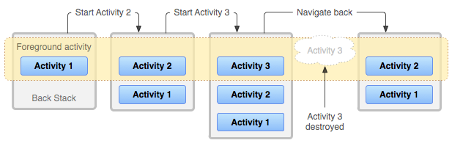
Tasks 和Back Stack
Tasks 和Back Stack（任务和返回栈）
Task是指在执行特定作业时与用户交互的一系列 Activity。 这些 Activity 按照各自的打开顺序排列在Stack（即Back Stack）中。
默认行为：
Notes:
设备主屏幕是大多数任务的起点。当用户触摸应用启动器中的图标（或主屏幕上的快捷方式）时，该应用的任务将出现在前台。 如果应用不存在任务（应用最近未曾使用），则会创建一个新任务，并且该应用的“主”Activity 将作为堆栈中的根 Activity 打开。
当前 Activity 启动另一个 Activity 时，该新 Activity 会被推送到堆栈顶部，成为焦点所在。 前一个 Activity 仍保留在堆栈中，但是处于停止状态。Activity 停止时，系统会保持其用户界面的当前状态。 用户按“返回”按钮时，当前 Activity 会从堆栈顶部弹出（Activity 被销毁），而前一个 Activity 恢复执行（恢复其 UI 的前一状态）。 堆栈中的 Activity 永远不会重新排列，仅推入和弹出堆栈：由当前 Activity 启动时推入堆栈；用户使用“返回”按钮退出时弹出堆栈。 因此，返回栈以“后进先出”对象结构运行。
当所有 Activity 均从堆栈中移除后，任务即不复存在
多个任务
多个Activity实例

Slide 17
Tasks 和Back Stack
当 Activity A 启动 Activity B 时，Activity A 将会停止，但系统会保留其状态（例如，滚动位置和已输入表单中的文本）。如果用户在处于 Activity B 时按“返回”按钮，则 Activity A 将恢复其状态，继续执行。
用户通过按“主页”按钮离开任务时，当前 Activity 将停止且其任务会进入后台。 系统将保留任务中每个 Activity 的状态。如果用户稍后通过选择开始任务的启动器图标来恢复任务，则任务将出现在前台并恢复执行堆栈顶部的 Activity。
如果用户按“返回”按钮，则当前 Activity 会从堆栈弹出并被销毁。 堆栈中的前一个 Activity 恢复执行。销毁 Activity 时，系统不会保留该 Activity 的状态。
即使来自其他任务，Activity 也可以多次实例化。

Slide 18
管理Task
通过使用 <activity> 清单文件AndroidManifest元素中的属性和传递给 startActivity() 的 Intent 中的标志来实现
主要 <activity> 属性包括：
taskAffinity
launchMode
allowTaskReparenting
clearTaskOnLaunch
alwaysRetainTaskState
finishOnTaskLaunch
Notes:
Android 管理任务和返回栈的方式（如上所述，即：将所有连续启动的 Activity 放入同一任务和“后进先出”堆栈中）非常适用于大多数应用，而您不必担心 Activity 如何与任务关联或者如何存在于返回栈中。 但是，您可能会决定要中断正常行为。 也许您希望应用中的 Activity 在启动时开始新任务（而不是放置在当前任务中）；或者，当启动 Activity 时，您希望将其现有实例上移一层（而不是在返回栈的顶部创建新实例）；或者，您希望在用户离开任务时，清除返回栈中除根 Activity 以外的所有其他 Activity。

Slide 19
管理Task
主要 Intent 标志包括：
FLAG_ACTIVITY_NEW_TASK
FLAG_ACTIVITY_CLEAR_TOP
FLAG_ACTIVITY_SINGLE_TOP

Slide 20
定义启动模式
使用清单文件AndroidManifest
在清单文件中声明 Activity 时，您可以指定 Activity 在启动时应该如何与任务关联。
使用 Intent 标志
调用 startActivity() 时，可以在 Intent 中加入一个标志，用于声明新 Activity 如何（或是否）与当前任务关联。
注：
1、某些适用于清单文件的启动模式不可用作 Intent 标志，同样，某些可用作 Intent 标志的启动模式无法在清单文件中定义
2、Intent的优先级高于manifest
Notes:
如果 Activity A 启动 Activity B，则 Activity B 可以在其清单文件中定义它应该如何与当前任务关联（如果可能），并且 Activity A 还可以请求 Activity B 应该如何与当前任务关联。如果这两个 Activity 均定义 Activity B 应该如何与任务关联，则 Activity A 的请求（如 Intent 中所定义）优先级要高于 Activity B 的请求（如其清单文件中所定义）

Slide 21
使用清单文件AndroidManifest
"standard"（默认模式）
默认。系统在启动 Activity 的任务中创建 Activity 的新实例并向其传送 Intent。Activity 可以多次实例化，而每个实例均可属于不同的任务，并且一个任务可以拥有多个实例。
"singleTop"
如果当前任务的顶部已存在 Activity 的一个实例，则系统会通过调用该实例的 onNewIntent() 方法向其传送 Intent，而不是创建 Activity 的新实例。Activity 可以多次实例化，而每个实例均可属于不同的任务，并且一个任务可以拥有多个实例（但前提是位于返回栈顶部的 Activity 并不是 Activity 的现有实例）。
例如，假设任务的返回栈包含根 Activity A 以及 Activity B、C 和位于顶部的 D（堆栈是 A-B-C-D；D 位于顶部）。收到针对 D 类 Activity 的 Intent。如果 D 具有默认的 “standard” 启动模式，则会启动该类的新实例，且堆栈会变成 A-B-C-D-D。但是，如果 D 的启动模式是 “singleTop”，则 D 的现有实例会通过 onNewIntent() 接收 Intent，因为它位于堆栈的顶部；而堆栈仍为 A-B-C-D。但是，如果收到针对 Activity B的 Intent，则会向堆栈添加 B 的新实例，即便其启动模式为 “singleTop” 也是如此，堆栈为A-B-C-D -B。
Notes:
主要讲LaunchMode

Slide 22
使用清单文件AndroidManifest
"singleTask"
如果任务中没有该Activity实例，就新建一个放入栈顶。但是，如果该 Activity 的一个实例已存在于任务中，则系统会通过调用现有实例的 onNewIntent() 方法向其传送 Intent，而不是创建新实例，并且把该实例移到栈顶。一次只能存在 Activity 的一个实例。
"singleInstance".
与 "singleTask" 相同，只是系统不会将任何其他 Activity 启动到包含实例的任务中。该 Activity 始终是其任务唯一仅有的成员；由此 Activity 启动的任何 Activity 均在单独的任务中打开。
Notes:
singleTask 如果需要达到官方文档的描述，需要添加taskAffinity属性

Slide 23
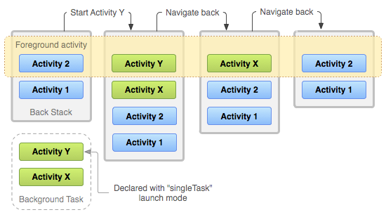
使用清单文件AndroidManifest
Notes:
我们再来看另一示例，Android 浏览器应用声明网络浏览器 Activity 应始终在其自己的任务中打开（通过在 <activity> 元素中指定 singleTask 启动模式）。这意味着，如果您的应用发出打开 Android 浏览器的 Intent，则其 Activity 与您的应用位于不同的任务中。相反，系统会为浏览器启动新任务，或者如果浏览器已有任务正在后台运行，则会将该任务上移一层以处理新 Intent。
无论 Activity 是在新任务中启动，还是在与启动 Activity 相同的任务中启动，用户按“返回”按钮始终会转到前一个 Activity。 但是，如果启动指定 singleTask 启动模式的 Activity，则当某后台任务中存在该 Activity 的实例时，整个任务都会转移到前台。此时，返回栈包括上移到堆栈顶部的任务中的所有 Activity。 图 4 显示了这种情况。

Slide 24
使用 Intent 标志
FLAG_ACTIVITY_NEW_TASK
在任务中启动 Activity。如果该Activity已运行在任务中，则该任务会转到前台并恢复其最后状态，同时 Activity 会在 onNewIntent() 中收到新 Intent。
这会产生与launchMode值为 "singleTask”相同的行为。
FLAG_ACTIVITY_SINGLE_TOP
如果正在启动的 Activity 是当前 Activity（位于返回栈的顶部），则 现有实例会接收对 onNewIntent() 的调用，而不是创建 Activity 的新实例。
这会产生与launchMode 值为 "singleTop"相同的行为。
Notes:
启动 Activity 时，您可以通过在传递给 startActivity() 的 Intent 中加入相应的标志，修改 Activity 与其任务的默认关联方式。可用于修改默认行为的标志包括

Slide 25
使用 Intent 标志
FLAG_ACTIVITY_CLEAR_TOP
如果正在启动的 Activity 已在当前任务中运行，则会销毁当前任务顶部的所有 Activity，并通过 onNewIntent() 将此 Intent 传递给 Activity 已恢复的实例（现在位于顶部），而不是启动该 Activity 的新实例。
没有产生这种行为的 launchMode 属性值。

Slide 26
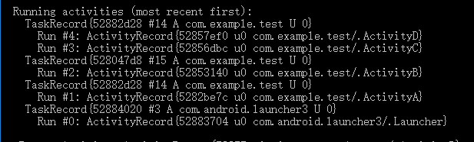
通过命令查看栈信息
可以通过adb命令查看栈信息
adb shell dumpsys activity activities

Slide 27
思考、练习
ActivityA启动ActivityB
观察ActivityA传递给ActivityB的参数
ActivityB的清单文件中实现不同过滤器，观察启动时的匹配规则
观察启动和返回时生命周期函数的调用顺序
实现ActivityA、 ActivityB、 ActivityC、 ActivityD，观察不同启动流程中栈的顺序

Slide 28
THANKS

